Slide 1
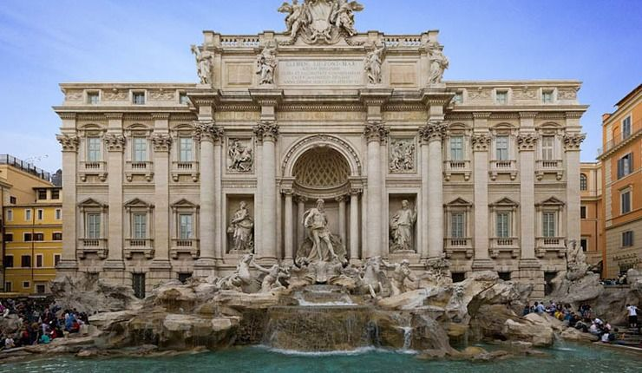
Проект
На тему «Архитектурный стиль Барокко»
Выполнен:
Ученицы 9 класса В
Санатуллова Ильнара
Абдуллина Ляйсан
Преподаватель:
Набатова Нина Павловна

Slide 2
Содержание:
1.Введение
- Цель проекта
- Задачи и обоснование
2. Основная часть
- Актуальность проблемы
- Стиль барокко в архитектуре
- Исследование
3.Заключение

Slide 3
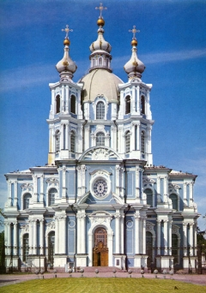
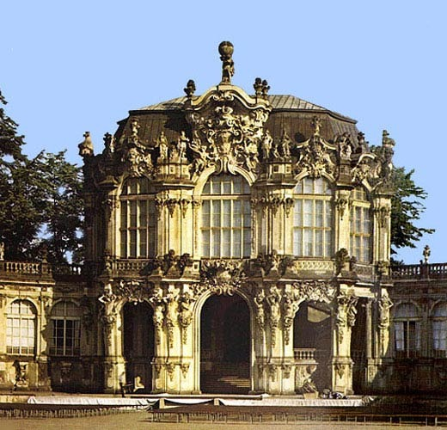
Цель проекта:
познакомиться с архитектурной традицией XVIII века, показать, какие изменения она претерпела по сравнению с предыдущими столетиями, охарактеризовать барокко и представить наиболее выдающиеся архитектурные шедевры, выполненные в этом стиле

Slide 4
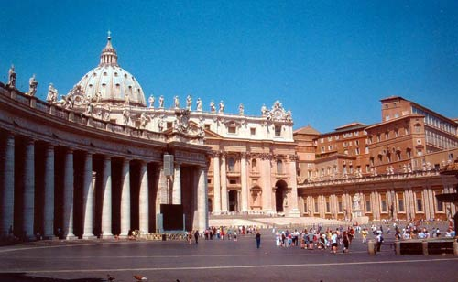
Задачи проекта:
1.Найти информацию о стиле
2.Грамотно оформить её
3.Провести анкетирование (исследование)
4.Презентация готового проекта

Slide 5
План разбора информации:
1. Возникновение барокко
2. Историческая характеристика барокко
3. Строительные особенности барокко
4. Характерные черты
5. Типы сооружений
6. Конец барокко

Slide 6
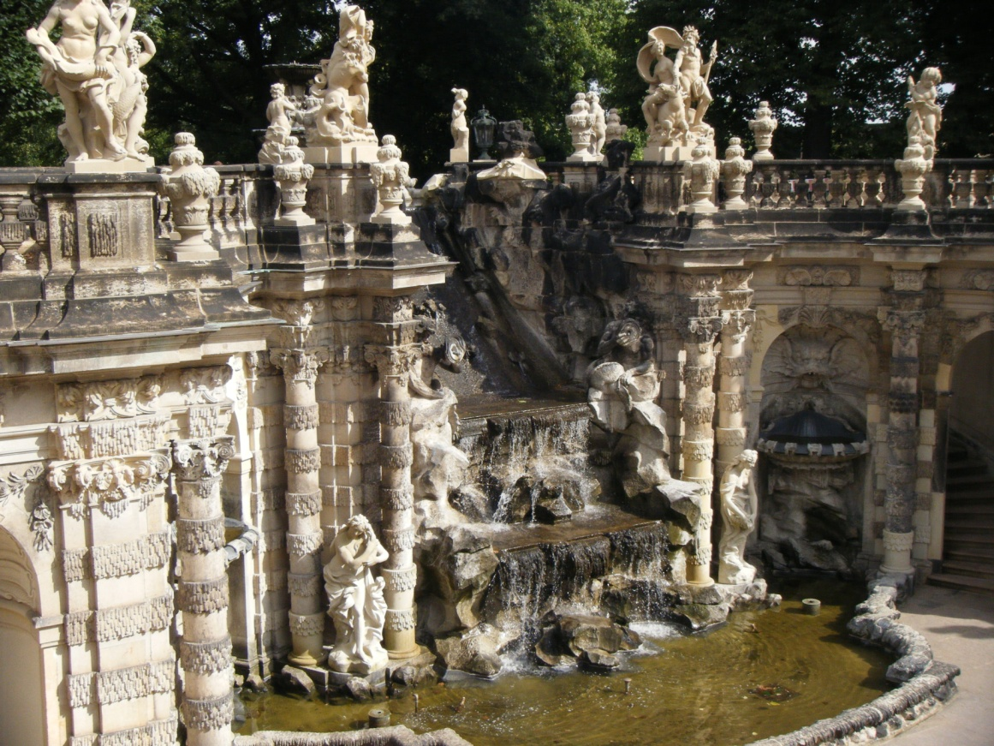
1.Возникновение барокко
Стиль барокко (итал. barocco, букв. - причудливый, странный) рождается в Италии и распространяется в большинстве европейских стран, приобретая в каждой свои особые национальные черты

Slide 7
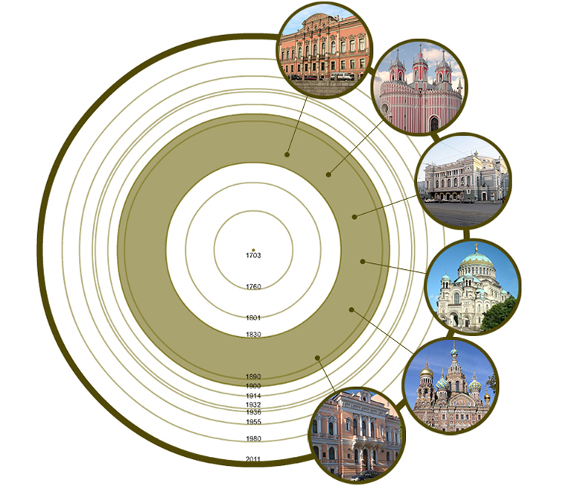
В каждой из стран барокко приобретало свои особые национальные черты. В итальянской архитектуре барочная стилистическая характеристика распространялась и на внешний, и на внутренний облик зданий. Во французской — наблюдалось значительное расхождение между фасадным и внутренним убранством сооружений, в первом преобладали классицистические начала, во втором — барочные. Но все же архитектура во всех странах имела и общие черты.

Slide 8
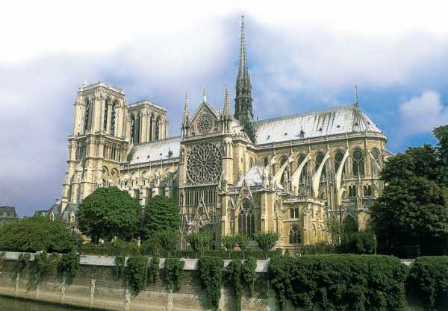
2. Историческая характеристика
Итальянское слово «барокко» означает буквально «странный», «причудливый». Стиль барокко тяготел к парадной торжественности и пышности. Вместе с тем он выразил прогрессивные представления о единстве, безграничности и многообразии мира, о его сложности, изменчивости, постоянном движении; в барокко отразился интерес к природным стихиям, среде, окружению человека, который стал восприниматься как часть мира.

Slide 9
Архитектура барокко отличается мощным пространственным размахом, сложностью беспокойных, сливающихся друг с другом, как бы текучих форм, криволинейностью планов и очертаний, связью с окружающим пространством. В изобразительном искусстве преобладали декоративные композиции религиозного, мифологического или аллегорического характера, парадные портреты; большое значение приобрели композиционные и оптические эффекты, ритмическое и цветовое единство, живописность целого, свободная, темпераментная творческая манера.

Slide 10
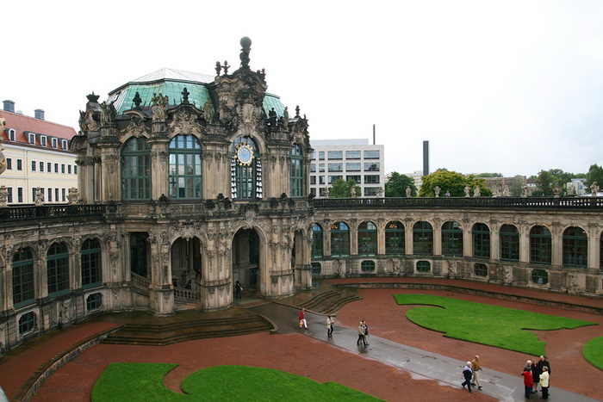
3. Строительные особенности
В эпоху Возрождения строительству городов уделяется особое внимание. Буржуазию не удовлетворяют кривые тесные средневековые переулки. Возникает идея города центричного типа, отражающего синтез рациональных форм римских военных лагерей с естественно развивавшимися концентрическими структурами городов средневековья.

Slide 11
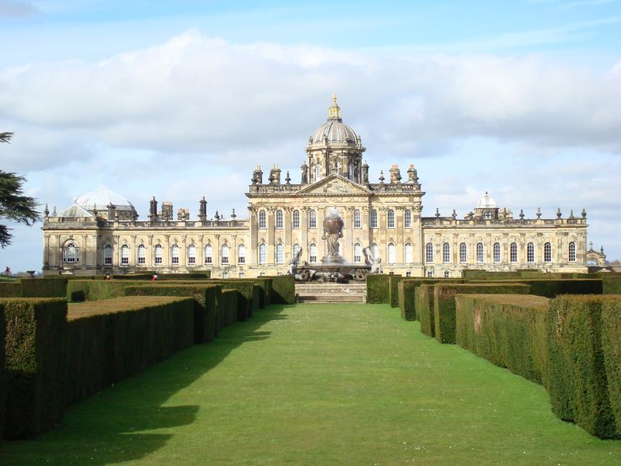
В эпоху барокко иллюзорно глубинная трактовка стены продолжается реальными объемными композициями в виде скульптурных групп, фонтанов (палаццо Поли с фонтаном Треви). Не случаен, поэтому интерес зодчих Возрождения к работе над городскими ансамблями и решительный поворот к пониманию архитектуры как организованной среды. Но в феодальную эпоху масштаб реализации градостроительных начинаний редко выходил за пределы ансамблей дворцовых или соборных площадей.

Slide 12
4. Характерные черты
Барокко воплощает новые представления о вечной изменчивости мира. Отличается грандиозностью, пышностью и динамикой, пристрастием к эффектным зрелищам, сильным контрастам масштабов и ритмов, материалов и фактур, света и тени, совмещением иллюзорного и реального.
Благодаря причудливой пластике фасадов, сложным криволинейным планам и очертаниям дворцы и церкви барокко приобретают живописность и динамичность. Они как бы вливаются в окружающее пространство.

Slide 13
Интерьеры барокко украшаются многоцветной скульптурой, лепкой, резьбой; зеркала и росписи иллюзорно расширяют пространство, а живопись плафонов создает иллюзию разверзшихся сводов.

Slide 14
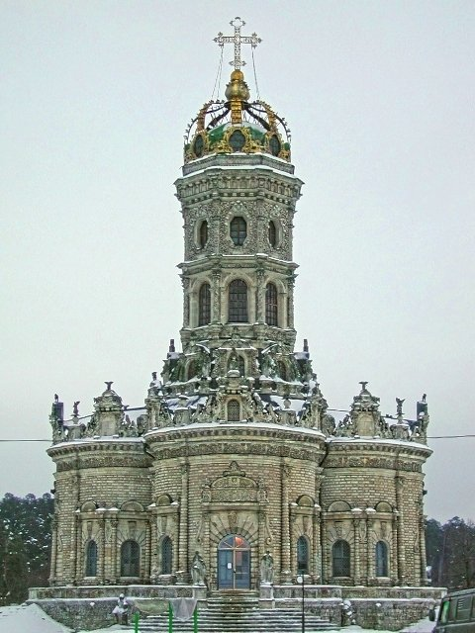
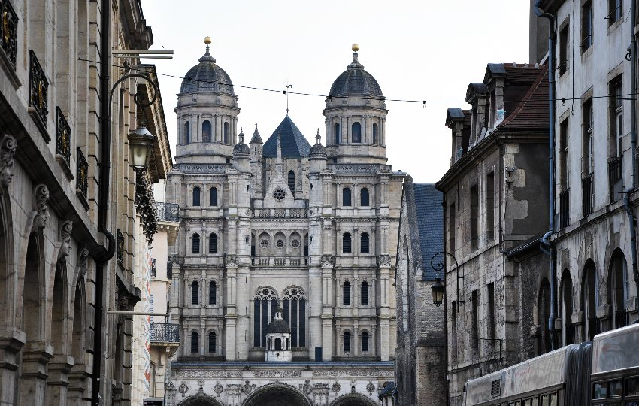
5. Типы сооружений
Для барокко характерны усложненность планов, пышность интерьеров с неожиданными пространственными и световыми эффектами, обилие кривых, пластично изгибающихся линий и поверхностей; ясности классических форм противопоставляется изощренность в формообразовании. В архитектуре широко используются живопись, скульптура, окрашенные поверхности стен.

Slide 15
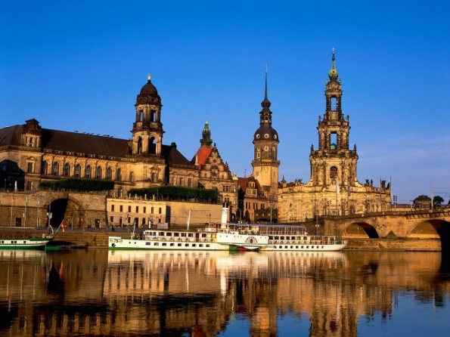
6. Конец барокко
В первой половине 18 века — отчасти как поздняя фаза барокко, отчасти (во Франции) как самостоятельный феномен — складывается стиль рококо. Классицизм в его просветительской стадии все чаще подвергает барокко критике за «вычурность» и «безвкусие» (сам термин изначально нес негативный оттенок). Сходя на нет, барокко эпизодически возрождается в историко-романтических стилизациях (таких, как необарокко в зодчестве 19 века).

Slide 16
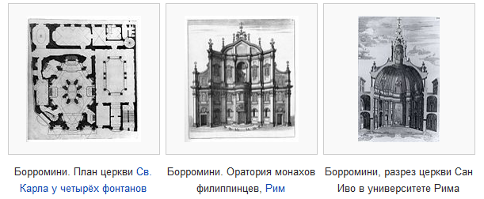

Slide 17
Исследование (анкетирование)
1. Нравиться ли вам архитектура в стиле барокко?
2. Знали ли вы о таком стиле раньше?
3. Имеете ли вы представление об эпохе барокко?
4. Хотели бы вы узнать еще что-нибудь об этом стиле?
5. Умеете ли вы отличать стиль барокко от других?

Slide 18
Ответы к анкетированию:
№ | «Да» | «Нет»
1 | 7 человек | 16 человек
2 | Все ученики
3 | 2 человека | 21 человек
4 | 8 человек | 15 человек
5 | 6 человек | 17 человек

Slide 19
Заключение
Итак, подводя итоги, мы выяснили, что такое эпоха и стиль барокко, познакомились с основными его чертами, просмотрели типы сооружений, что нам и требовалось от этого проекта.

